Slide 1
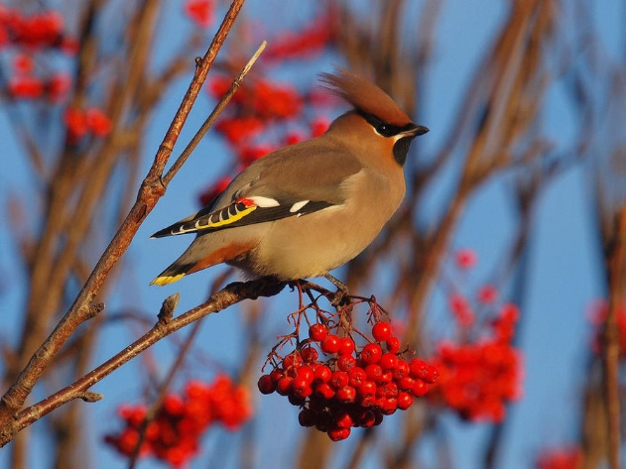
Работа с
деформированным текстом
Учитель: Петхичева К.Б.

Slide 2
Правила работы в группе
Работать дружно, не ссориться, каждый имеет право на ответ.
Работать тихо, не мешая другим группам.
Уважительно слушать другие группы, не перебивая отвечающего.
Все дополнения только после полного ответа группы.

Slide 3
Составьте предложения

Slide 4
СЛОВА
СЛОГИ
ЗВУКИ
ТЕКСТ
ПРЕДЛОЖЕНИЯ

Slide 5
ЗВУКИ
СЛОГИ
СЛОВА
ПРЕДЛОЖЕНИЯ
ТЕКСТ

Slide 6
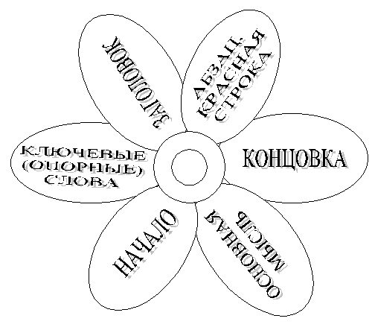

Slide 7
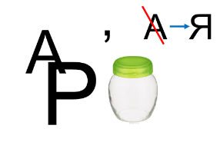
РЕБУСЫ

Slide 8
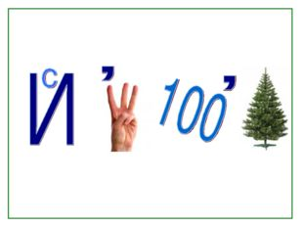

Slide 9
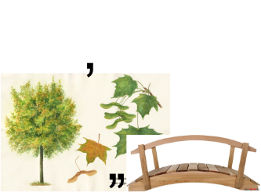

Slide 10
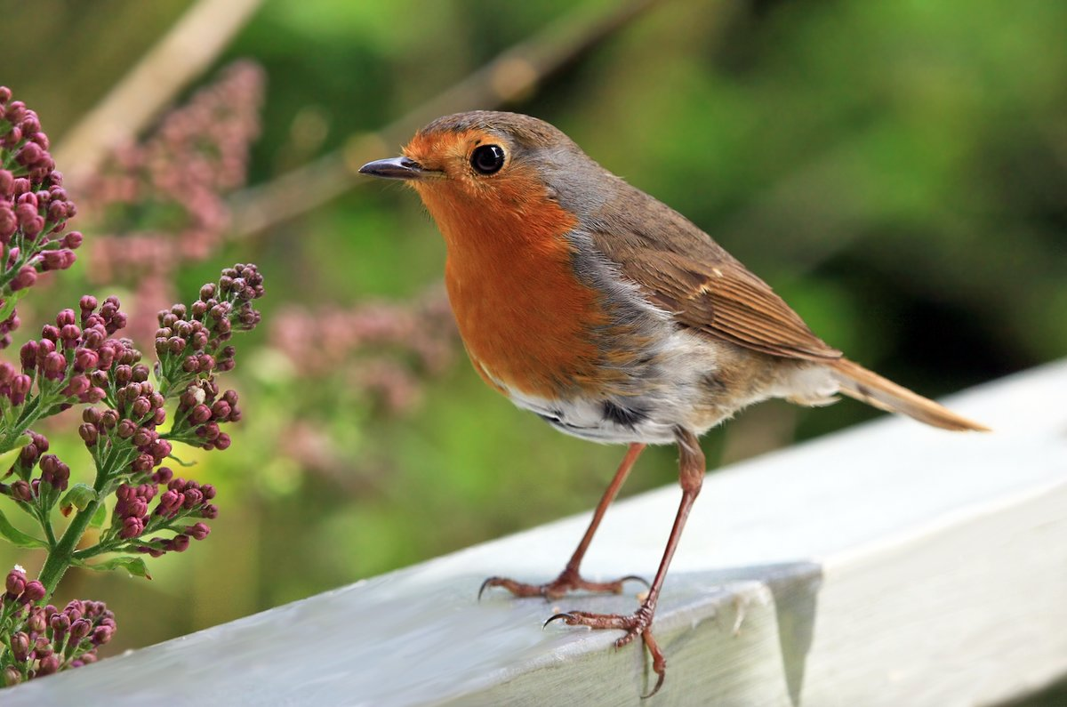
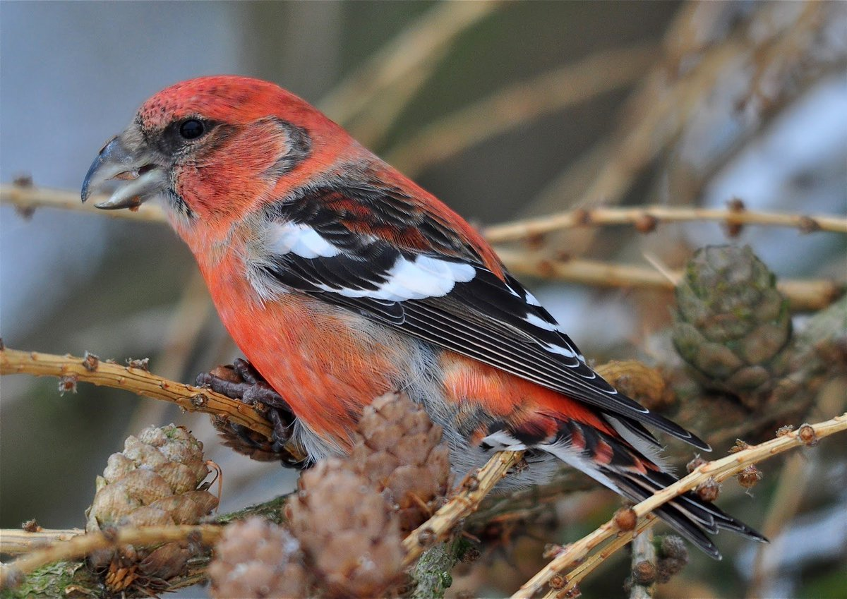

Slide 11
Физминутка

Slide 12
Мне кажется…
Я (не) согласен …
Я хочу добавить…
…

Slide 13
Оцените свое личное участие в группе.
Оцените работу группы.
Что было сложным на уроке?
Что было для вас простым?

Slide 14
Молодцы !

